Slide 1

43.[NGỮ PHÁP]ĐỘNG
TỪ-TÍNH TỪ-DANH TỪ
~아/어요

Slide 2
① Ý NGHĨA:
‘아/어요’Vĩ tố kết thúc câu thể hiện sự tường thuật sự việc nào đó hoặc nghi vấn, mệnh lệnh, khuyến nghị.
không mang tính nghi thức.
Nghi vấn hình thức không thay đổi, ở đuôi câu phát âm cao: không?, hãy, hãy cùng
Ngữ pháp tương tự‘~(스)ㅂ니다’mang tính nghi thức trang trọng, còn‘아/어요’được dùng trong giao tiếp hàng ngày mang tính nhẹ nhàng gần gũi

Slide 3
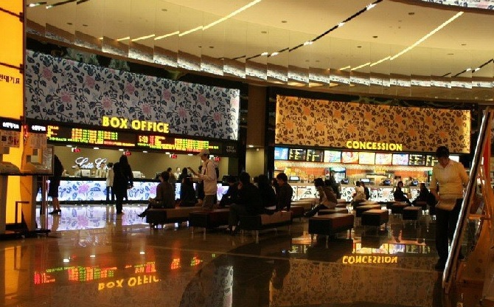
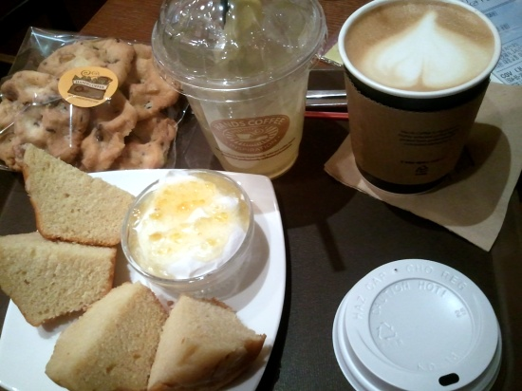
가: 주말에 보통 뭐 해요?
Bạn thường làm gì vào Cuối tuần?
나: 주말에 보통 친구들과 영화를 봐요.
Tôi thường xem phim với bạn vào cuối tuần.
· 저는 보통 아침에 커피를 마셔요.
Tôi thường uống Cà Phê vào buổi sáng.
· 주말에 보통 가족들과 외식을 해요.
Tôi thường đi ăn với gia đình vào cuối tuần.

Slide 4
Nguyên âm ‘ㅏ, ㅗ’ | 가다 đi | +아요 | 가요
 | 좋다 Tốt |  | 좋아요
Nguyên âm ‘ㅓ,ㅜ,ㅡ,ㅐ,ㅔㅣ’ | 서다 Đứng | +어요 | 서요
 | 먹다 Ăn |  | 먹어요
 | 마시다 Uống |  | 마셔요
Động từ 하다 | 공부하다 Học | +여요 | 공부해요

Slide 5
Loại bỏ‘르’ | 모르다 Không biết | +아요 | 몰라요
Bất quy tắc‘ㄷ’ | 듣다 Nghe | +어요 | 들어요
Bất quy tắc ‘ㅂ’ | 덥다 Nóng | +어요 | 더워요
Loại bỏ ‘ㅡ’ | 크다 to |  | 커요
Không có Phụ âm cuối | 사과 Táo | 이에요/예요 | 사과이에요/예요 Là Táo
Có phụ âm cuối | 수박 Dưa hấu | 이에요 | 수박이에요 Là Dưa hấu
· Nếu nguyên âm là ‘ㅏ, ㅗ’sẽ kết hợp với+‘아요’
ngoài nguyên âm, ‘ㅏ, ㅗ’ kết hợp với + ‘어요’,
động từ 하다 kết hợp với + ‘여요’

Slide 6
LUYỆN TẬP1: Hãy hoàn thành bảng biểu sau.
Từ cơ bản | ~아/어요 | Từ cơ bản | ~아/어요 | Từ cơ bản | ~아/어요
만나다 Gặp |  | 자르다 Cắt |  | 앉다 Ngồi
살다 Sống |  | 쉬다 Nghỉ |  | 청소하다 Dọn dẹp
전화하다 Gọi điện thoại |  | 입다 Mặc |  | 그리다 Vẽ
오다 Đến |  | 팔다 Bán |  | 쇼핑하다 Mua sắm
쓰다 Sử dụng |  | 걷다 đi |  | 춥다 Lạnh
예쁘다 Đẹp
만나요
잘라요
앉아요
살아요
쉬세요
청소해요
전화해요
입어요
그려요
와요
팔아요
쇼핑해요
써요
걸어요
추워요
예뻐요

Slide 7
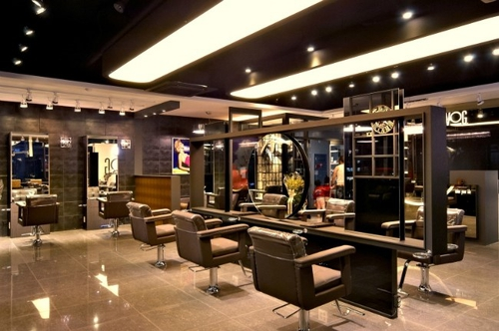
LUYỆN TẬP2: Hãy áp dụng‘~아/어요’
để hoàn thành những câu sau.
가요
저는 지금 학교에 . (가다)
Bây giờ tôi đang đến Trường
2. 저는 요즘 한국어를 . (공부하다)
Dạo này tôi đang học tiếng Hàn Quốc
3. 한국은 겨울에 아주 . (춥다)
Ở Hàn Quốc rất lạnh vào mùa Đông
4. 저는 미용실에서 머리를 . (자르다)
Tôi cắt tọc ở Tiệm
5. 저는 대학생 . (이다)
Tôi là Sinh Viên
공부해요
추워요
잘라요
이에요

